Slide 1
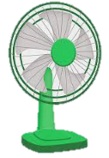
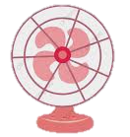
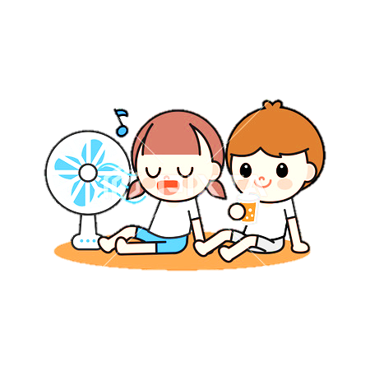
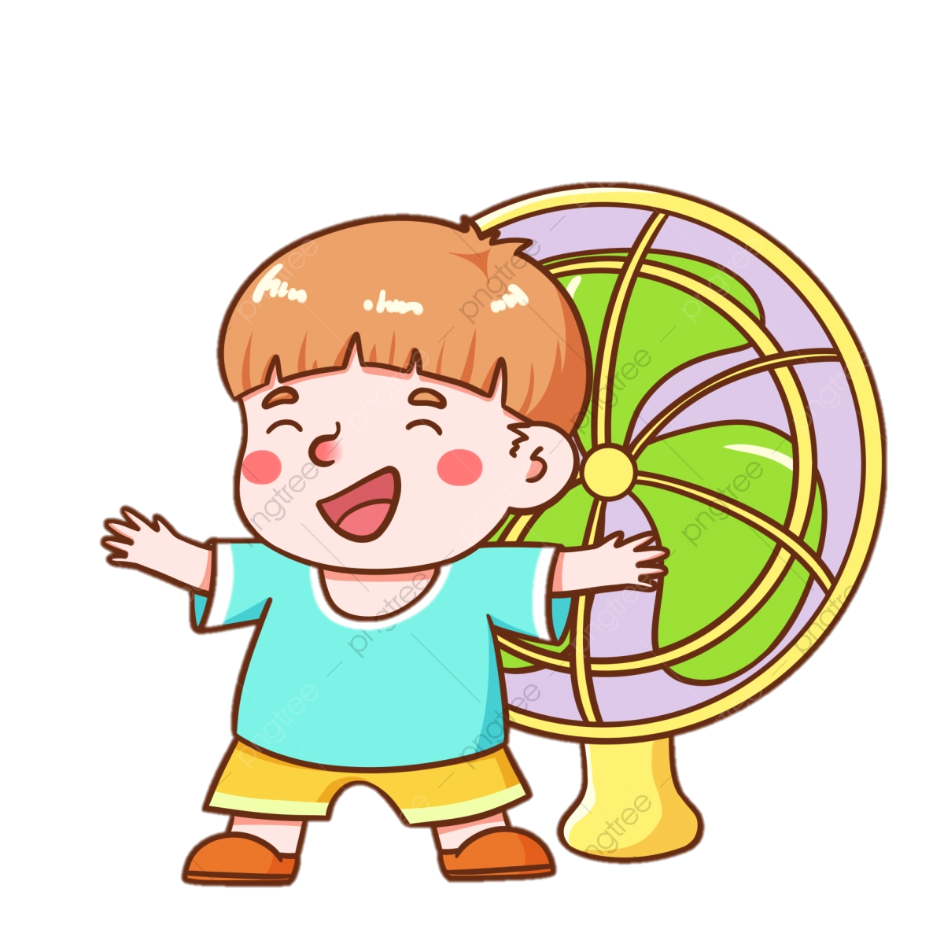
H
E
L
L
O
Công nghệ
Bài 3: Sử dụng quạt điện

Slide 2
Khởi động

Slide 3
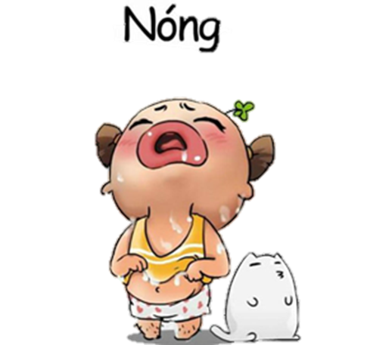
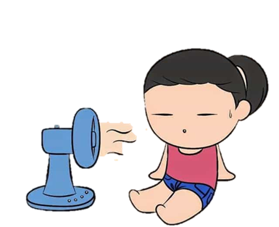
Nghe bài hát: đồ dùng bé yêu

Slide 4
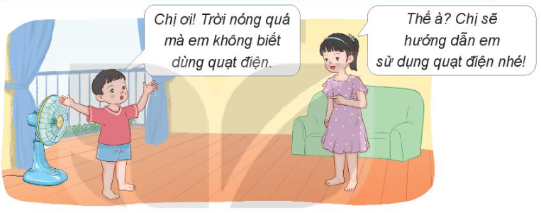
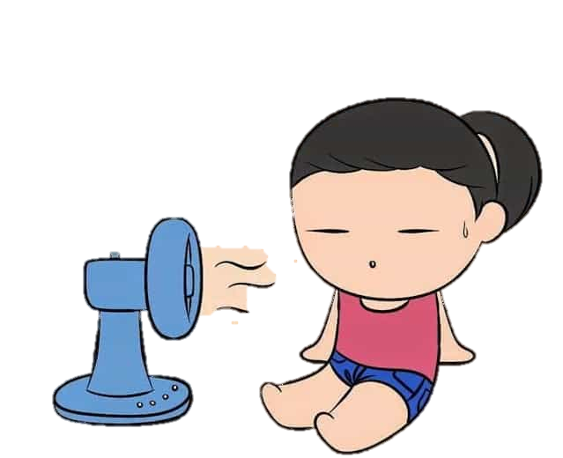
Khởi động

Slide 5
Khởi động
Hướng dẫn cách sử dụng quạt điện.
- Bước 1: Đặt quạt điện trên bề mặt bằng phẳng, chắc chắn.
- Bước 2: Bật quạt và chọn tốc độ quay của cánh quạt
- Bước 3: Điều chỉnh hướng gió
- Bước 4: Tắt quạt khi không sử dụng

Slide 6
Khám phá

Slide 7
Hoạt động 1

Slide 8
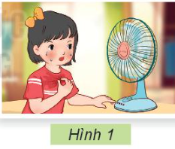
1. Tác dụng của quạt điện
- Em hãy quan sát Hình 1 và cho biết bạn nhỏ đang sử dụng quạt điện để làm gì?
Bạn nhỏ đang sử dụng quạt điện để làm mát.

Slide 9
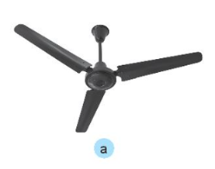
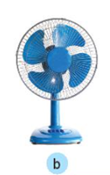
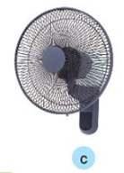
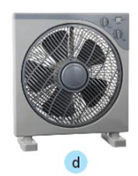
1. Tác dụng của quạt điện
Em hãy sắp xếp các thẻ tên dưới đây tương ứng với mỗi loại quạt có trong Hình 2

Slide 10
Quạt điện tạo ra gió, giúp làm mát. Quạt điện có nhiều loại với kiểu dáng khác nhau.

Slide 11
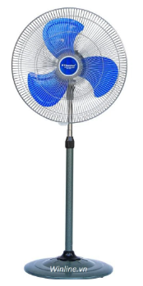
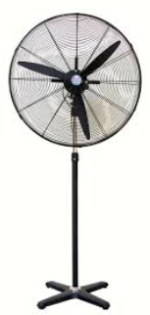
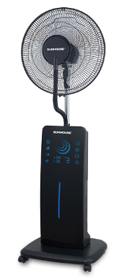
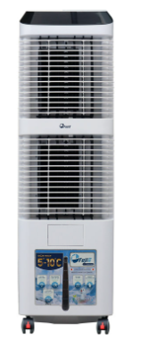
Một số loại quạt điện
Quạt cây
Quạt công nghiệp
Quạt hơi nước
Quạt điều hoà

Slide 12
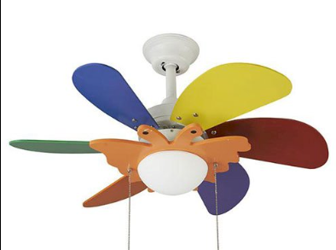
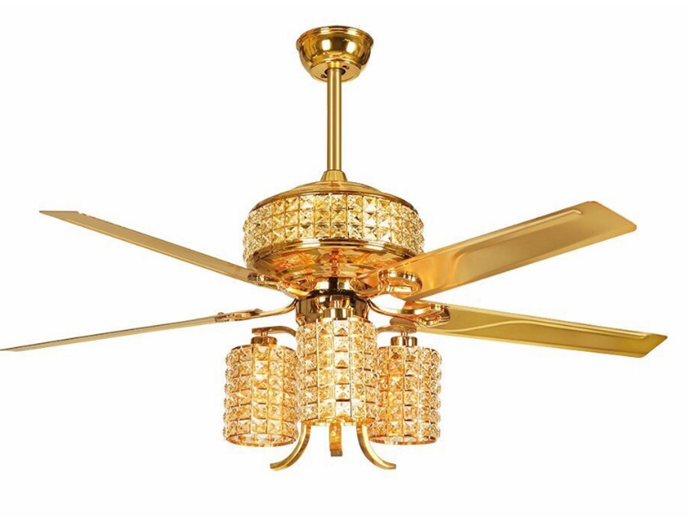
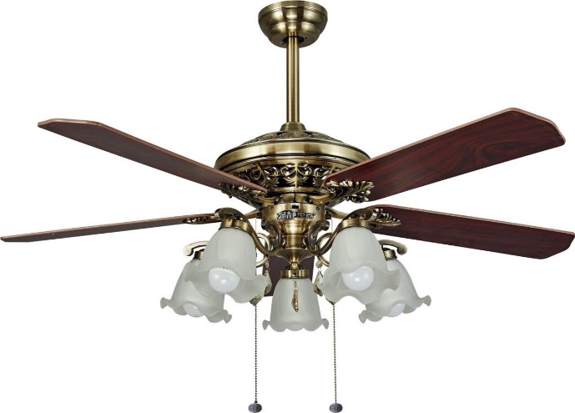
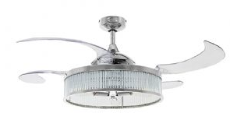
Một số loại quạt trần

Slide 13
Hoạt động 2

Slide 14
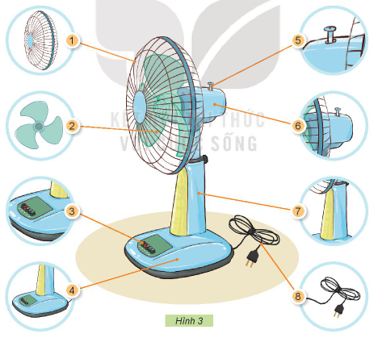
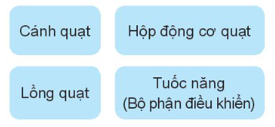
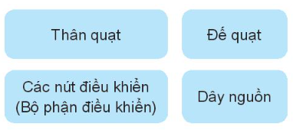
2. Một số bộ phận chính của quạt điện
- Em hãy quan sát Hình 3 và gọi tên các bộ phận tương ứng của quạt điện theo các thẻ tên dưới đây.
Thảo luận nhóm

Slide 15
2. Một số bộ phận chính của quạt điện
Lồng quạt
Tuốc năng
Cánh quạt
Hộp động cơ quạt
Các nút điều khiển
Thân quạt
Đế quạt
Dây nguồn

Slide 16
2. Một số bộ phận chính của quạt điện
- Những mô tả về tác dụng sau đây tương ứng với bộ phận nào của quạt điện?
Bật, tắt và điều chỉnh tốc độ jjjjjjjjjjquay của cánh quạt.
Bảo vệ cánh quạt và an toàn jjjjjjjjjjcho người sử dụng
a
b
Chứa động cơ của quạt
Tạo ra gió
c
d
Nối với nguồn điện
Giữ cho quạt đứng vững
e
g
Thay đổi hướng gió
Đỡ động cơ và cánh quạt, có jjjjjjjjjjthể điều chỉnh độ cao của jjjjjjjjjjquạt cho người sử dụng
h
i

Slide 17
2. Một số bộ phận chính của quạt điện
- Những mô tả về tác dụng sau đây tương ứng với bộ phận nào của quạt điện?
Hình | Chức năng | Tên bộ phận
a | Bật, tắt và điều chỉnh tốc độ quay của cánh quạt | Các nút điều khiển
b | Bảo vệ cánh quạt an toàn cho người sử dụng | Lồng quạt
c | Chứa động cơ của quạt | Hộp động cơ quạt
d | Tạo ra gió | Cánh quạt
e | Nối quạt với nguồn điện | Dây nguồn
g | Giữ cho quạt đứng vững | Đế quạt
h | Giúp thay đổi hướng gió | Tuốc năng
i | Đỡ động cơ và cánh quạt, có thể điều chỉnh độ cao của quạt | Thân quạt

Slide 18
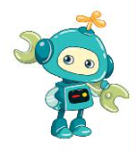
2. Một số bộ phận chính của quạt điện
Em cùng bạn quan sát và gọi tên những bộ phận chính của một chiếc quạt điện.
Lồng quạt
Dây nguồn
Hộp động cơ quạt
Cánh quạt
Thân quạt
Các nút điều khiển
Đế quạt
Tuốc năng

Slide 19
Quạt điện thường có những bộ phận chính như: hộp động cơ, cánh quạt, thân quạt, đế quạt, các bộ phận điều khiển và dây nguồn.

Slide 20
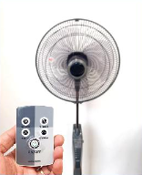
Năm 2009, một kĩ sư người Anh tên là Giêm Đai-sơn (james Dyson) đã nghiên cứu và chế tạo ra “quạt không cánh”.
Động cơ và cánh quạt được thiết kế rất nhỏ, nằm trong thân quạt. Quạt có điều kiểu dáng đẹp, dễ vệ sinh và an toàn với trẻ nhỏ.
Các mẫu quạt điện hiện đại còn có thêm bộ phận điều khiển từ xa. Có thể bật, tắt, thay đổi tốc độ và hướng gió từ xa.

Slide 21
Hoạt động 3

Slide 22
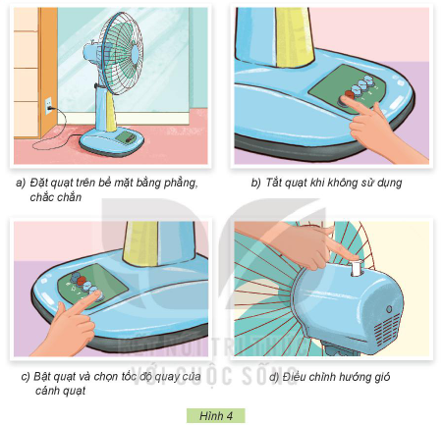
3. Sử dụng quạt điện đúng cách và an toàn
Em hãy sắp xếp các bước trong Hình 4 theo thứ tự hợp lí khi sử dụng quạt điện
Thảo luận nhóm

Slide 23
3. Sử dụng quạt điện đúng cách và an toàn
Em hãy sắp xếp các bước trong Hình 4 theo thứ tự hợp lí khi sử dụng quạt điện
Bước 1: Đặt quạt điện trên bề mặt bằng phẳng, chắc chắn (Hình a)
Bước 2: Bật quạt và chọn tốc độ quay của cánh quạt (Hình c)
Bước 3: Điều chỉnh hướng gió
(Hình d)
Bước 4: Tắt quạt khi không sử dụng
(Hình b)

Slide 24
Em cùng bạn thực hành các bước sử dụng quạt điện.

Slide 25
Các bước sử dụng quạt điện là:
* Bước 1: Đặt quạt điện trên bề mặt bằng phẳng, chắc chắn.
* Bước 2: Bật quạt và chọn tốc độ quay của cánh quạt
* Bước 3: Điều chỉnh hướng gió
* Bước 4: Tắt quạt khi không sử dụng

Slide 26
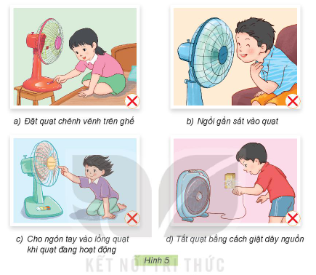
Em hãy cho biết tại sao các tình huống sử dụng quạt điện trong Hình 5 là mất an toàn?
Thảo luận nhóm

Slide 27
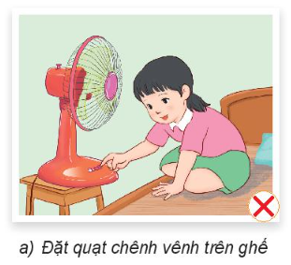
Các tình huống sử dụng quạt điện trong Hình 5 là mất an toàn vì:
Hình a: Đặt quạt chênh vênh trên ghế rất dễ đổ quạt vào người.

Slide 28
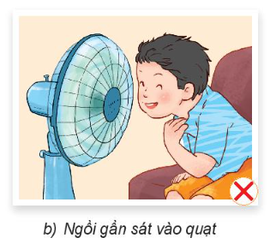
Các tình huống sử dụng quạt điện trong Hình 5 là mất an toàn vì:
Hình b: Ngồi sát vào quạt khiến tóc bị cánh quạt cuốn vào, rất nguy hiểm

Slide 29
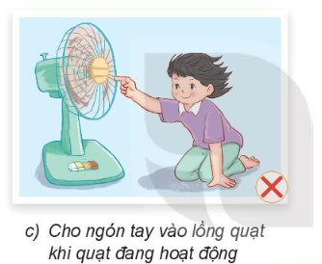
Các tình huống sử dụng quạt điện trong Hình 5 là mất an toàn vì:
Hình c: Cho ngón tay vào lồng quạt khi quạt đang hoạt động sẽ khiến cánh quạt kẹp tay, rất nguy hiểm.

Slide 30
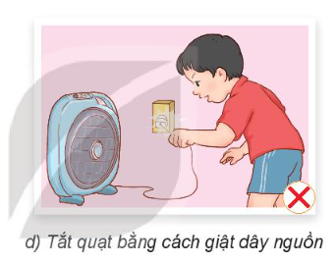
Các tình huống sử dụng quạt điện trong Hình 5 là mất an toàn vì:
Hình d: Tắt quạt bằng cách giật dây nguồn là vi phạm an toàn khi sử dụng thiết bị điện.

Slide 31
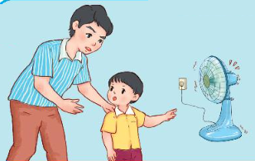
Khi sử dụng, nếu quạt điện phát ra tiếng kêu khác thường hoặc bị rung lắc, cần nhanh chóng tắt quạt và báo với người lớn để đảm bảo an toàn.

Slide 32
Vận dụng

Slide 33
Em hãy chia sẻ với bạn:
- Trong gia đình em có những loại quạt điện nào? Mỗi loại quạt được dùng ở đâu và trong trường hợp nào?
- Cách sử dụng quạt điện đúng cách và an toàn.

Slide 34
Em hãy chia sẻ với bạn:
- Trong gia đình em có những loại quạt điện nào? Mỗi loại quạt được dùng ở đâu và trong trường hợp nào?
- Cách sử dụng quạt điện đúng cách và an toàn.
Ví dụ
Gia đình em có quạt để bàn và quạt trần.
+ Quạt để bàn được đặt ở bàn học, dùng khi em học bài.
+ Quạt trần được treo ở phòng khách, dùng khi cả nhà ngồi xem ti vi hoặc chơi cùng nhau.

Slide 35
Củng cố
Dặn dò

